Slide 1
소비자물가와 자동차 소비 패턴
4조 소중해♡>_<
박지훈 김이현 도영훈 손지원

Slide 2

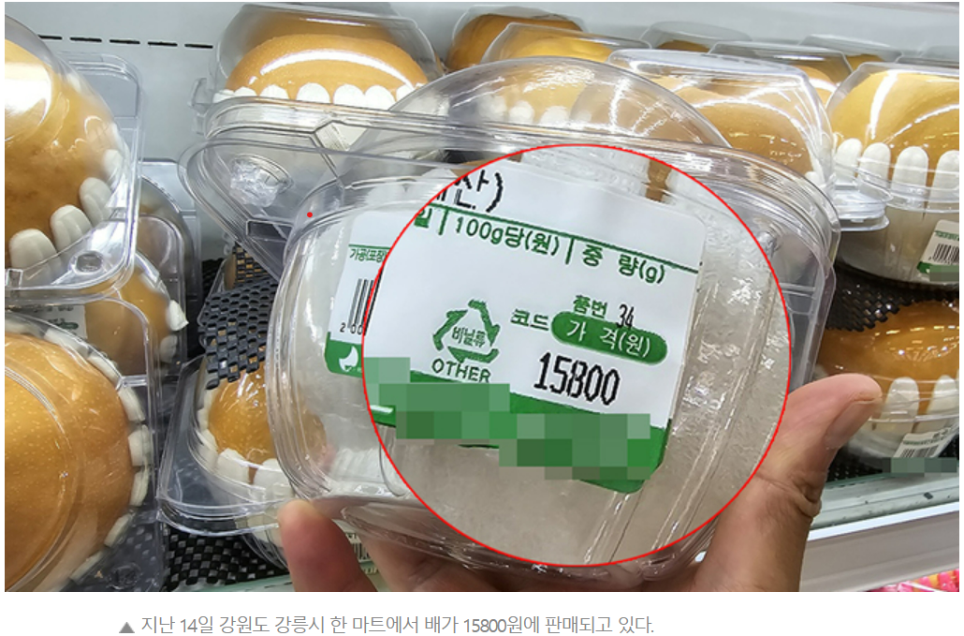
소비자 물가 지수와 자동차 구매 관계
주제 선정 이유 : 물가가 오를때 사람은 정말로 효율적인 소비를 하려고 할까?

Slide 3
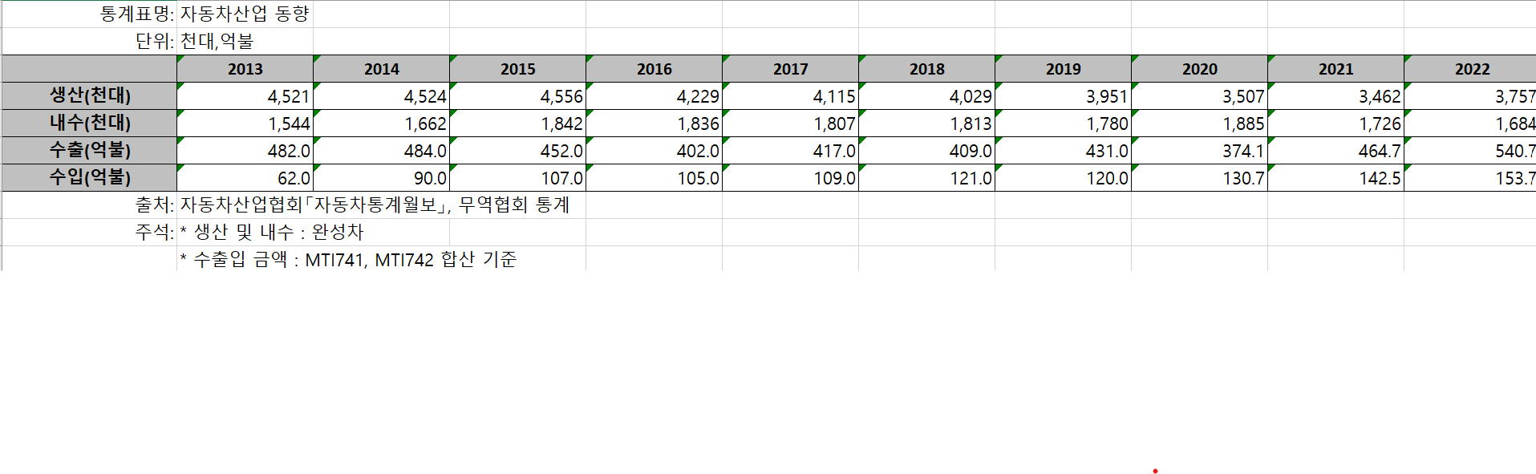
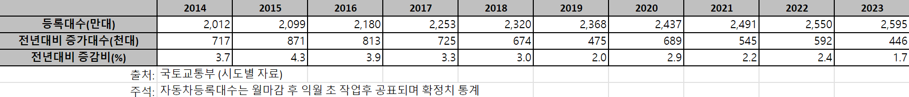
소비자 물가 지수와 신규 국산 자동차 구매 관계
- 사용 데이터 :
* 통계청, 소비자물가조사
* 자동차산업협회, 자동차통계월보,무역협회 통계
* 국토교통부 차량 시도별 자료
※KAMA는 1년에 72만원 지출 필요

Slide 4
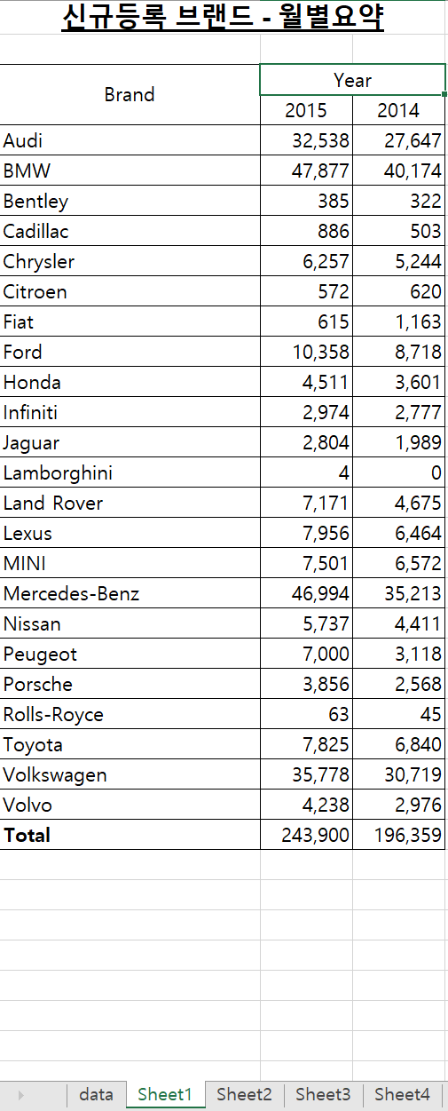
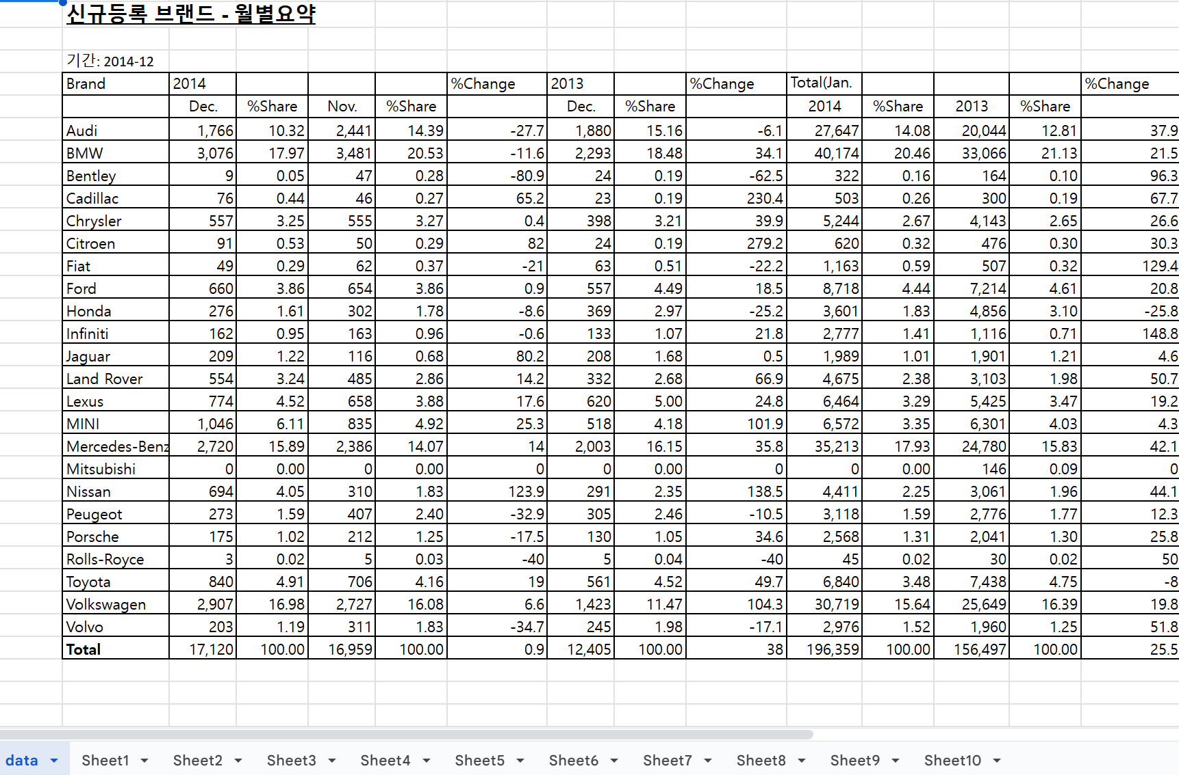
소비자 물가 지수와 수입차 관계
데이터출처- 한국수입자동차협회

Slide 5
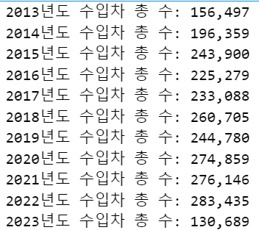
소비자 물가 지수와 수입차 관계
2019년
코로나로인한 경기침체로 금리가 낮아짐
2020년
코로나로 인한 기준 금리가 제로에 가까운 상황에서 내수시장활성화를 하기 위해 양적완화 시행
양적완화-중앙은행이 통화를 시중에 직접 공급해 경기를 부양하는통화정책

Slide 6
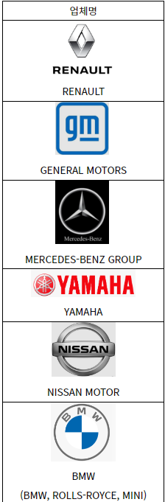
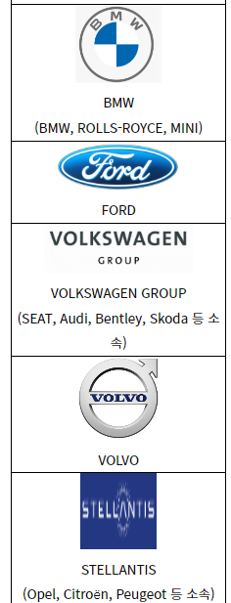
소비자 물가 지수와 수입차 관계
2022년 우크라이나 -러시아 전쟁 발발
정품 부품의 대러 수출도 중단되어 러시아 시장은 자동차 부품 수급 문제
러-우 사태 이후로 주요 자동차 브랜드 신차 수입·유통이 중단되며 중고차 수요는 더욱 증가
<러-우 사태로 대러 수출·판매를 중단한 주요 자동차 제조업체 리스트>
[자료: Kommersant 등 KOTRA 노보시비르스크 자료 종합]

Slide 7
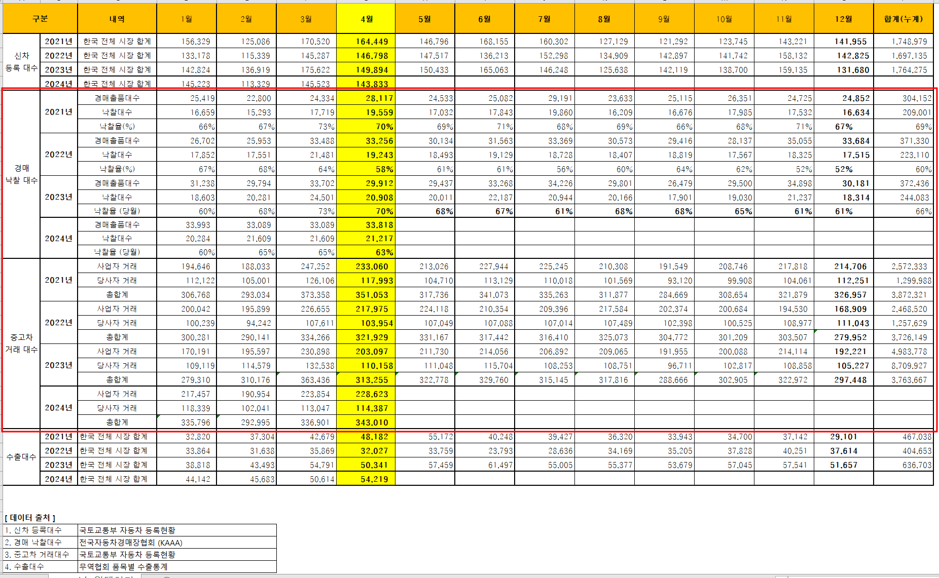
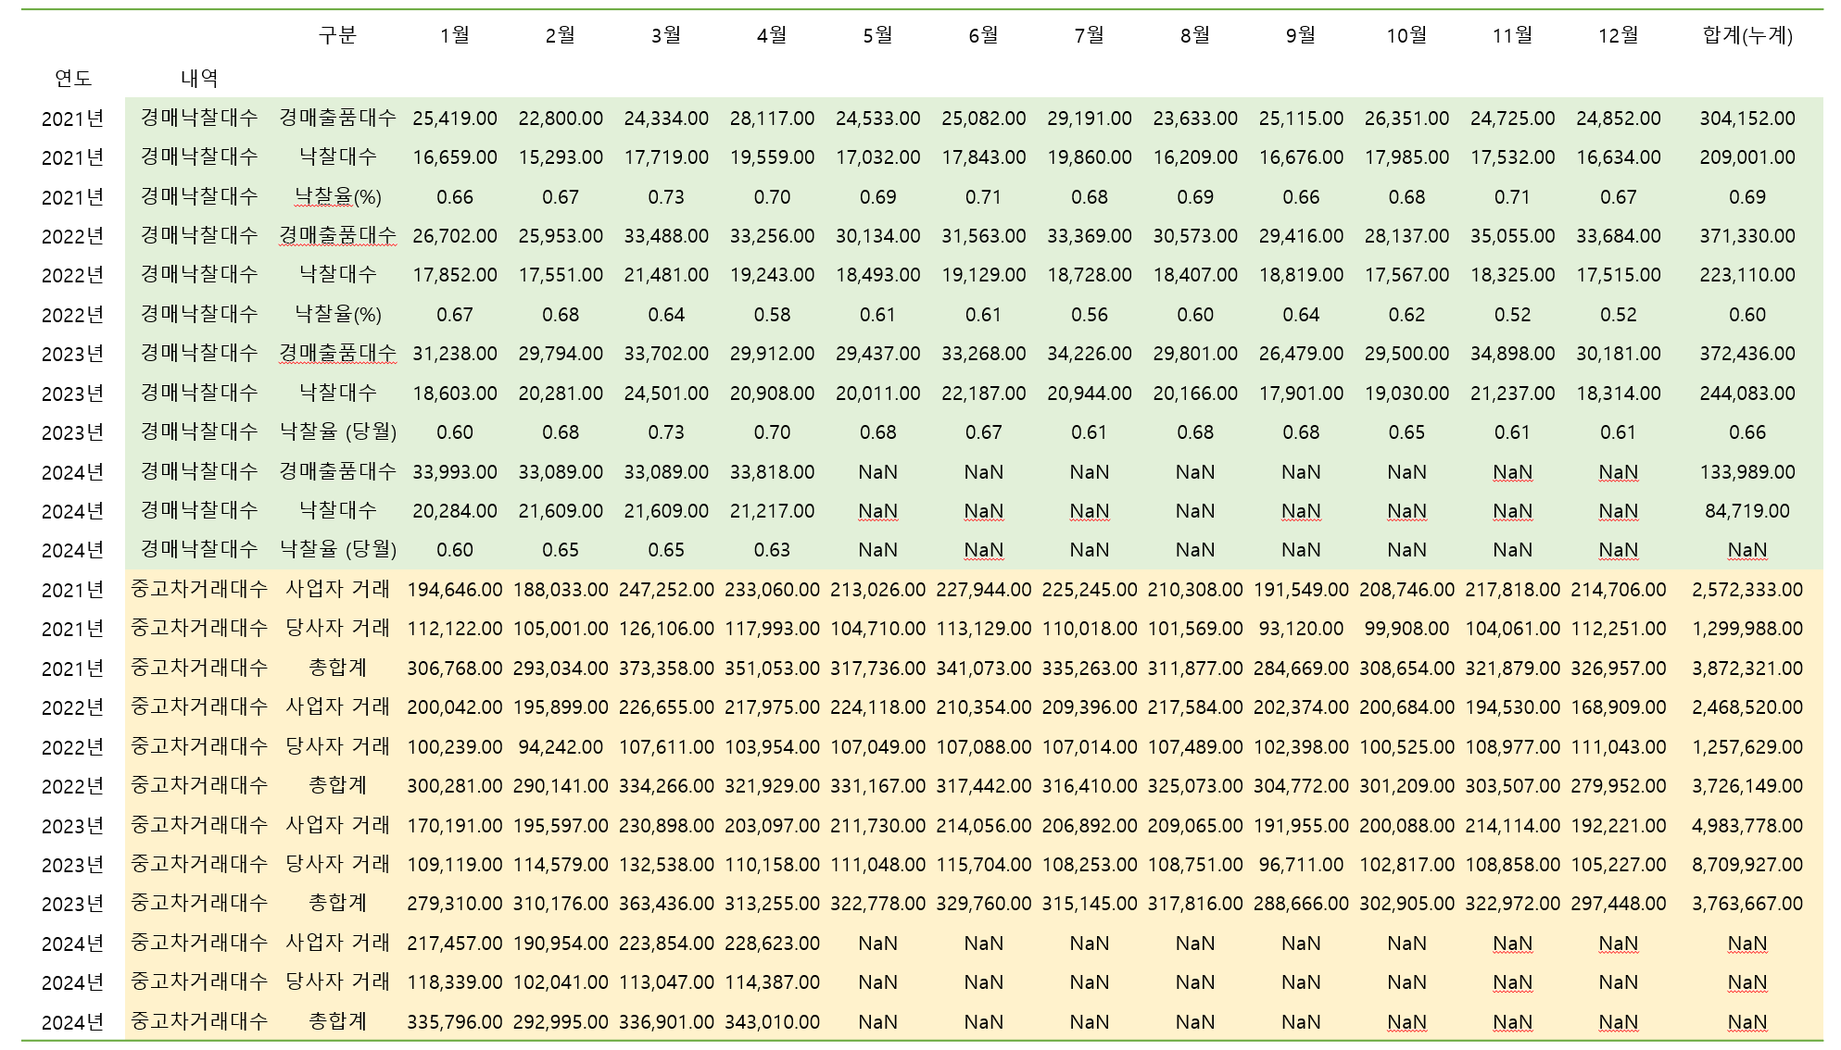
소비자 물가 지수와 중고차 경매시장 관계
- 사용한 데이터 : 중고차 경매시장 데이터 (2021년 1월 ~ 2024년 4월)
- [ 데이터 출처 ]
- 경매 낙찰대수: 전국자동차경매장협회 (KAAA)
- 중고차 거래대수: 국토교통부 자동차 등록현황

Slide 8
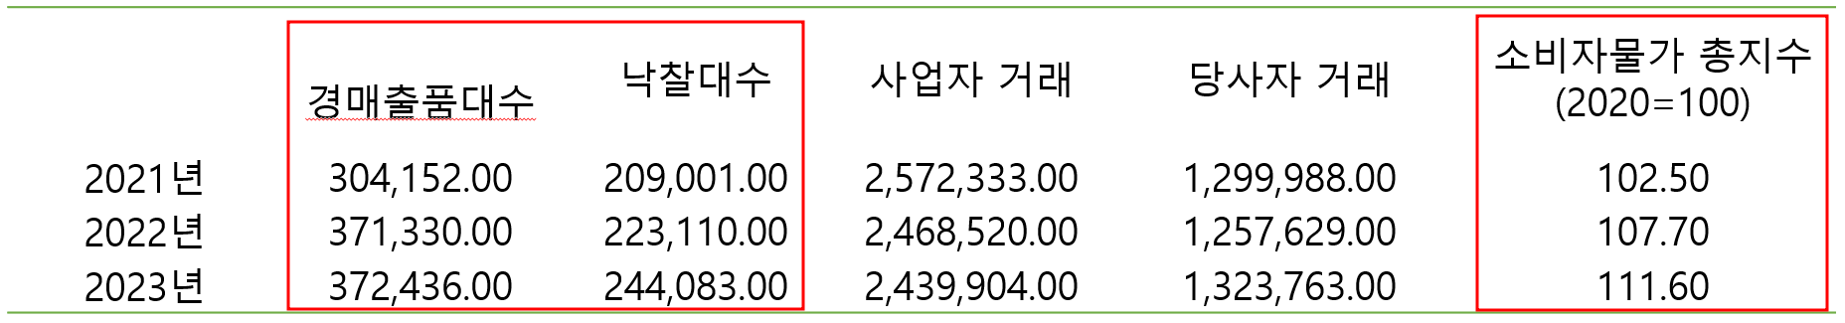
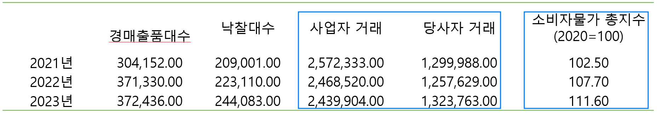
소비자 물가 지수와 중고차 경매시장 관계

Slide 9
소비자물가 지수와 전기차 구매 관계
전기차의 경제적 합리성
일반 내연기관 유류비의 ~50%인 충전비
45% (가솔린), 61%(디젤), 61%(하이브리드)
적은 관리/보수비용
적은 부품 수 & 2-3배 긴 소모품 교체 주기
파격적인 세금혜택
내연기관 보유세의 50% / 통행료&주차요금 50% 할인
일반 자동차 대비 2배의 경제적 합리성 기대 가능
물가상승률이 높을수록 전기차 구매가 증가할까?
출처: https://post.naver.com/viewer/postView.nhn?volumeNo=31825298&memberNo=53470528
Notes:
전기차는 엔진X-> 변속기도 없고 냉각수나 벨트, 점화 플러그, 엔진 오일을 교체할 필요 X
소모품 교체 주기가 훨씬 길다

Slide 10
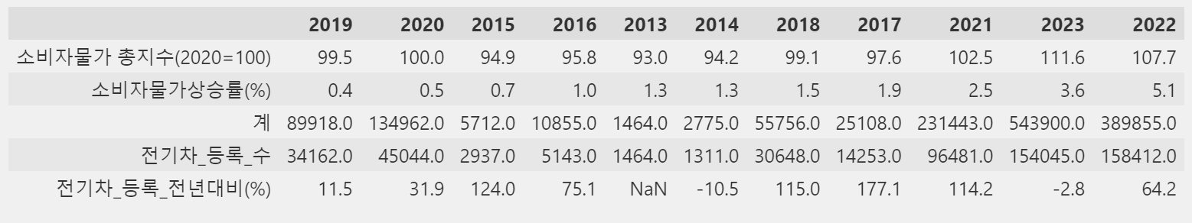
소비자물가 지수와 전기차 구매 관계
추측:
소비자물가 상승률이 높을수록 화폐의 구매력이 낮아지므로 똑같은 비용에서 경제성이 높은 전기차 구매율도 높을 것
결과:
소비자물가상승률 기준으로 정렬한 결과, 전기차 등록 전년대비 증가율은 소비자물가상승률과 관계없는 경향을 확인
따라서, 전기차 구매에는 소비자물가상승률이 아닌 다른 요인이 크게 혹은 다양한 요인이 복합적으로 작용했을 것으로 추정됨

Slide 11
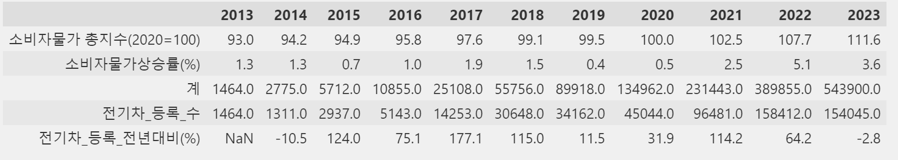
소비자물가 지수와 전기차 구매 관계
전기차 충전요금
~2016년 → 313.1원/kWh
2017년~2020년6월 → 173.8원/kWh
2020년 7월~2021년 6월 → 255.7원/kWh
2021년 7월~2022년7월 → 292.9원/kWh
2022년 8월 → 324.4원/kWh
전기차 소비에 있어서 전기차 충전요금 변화가 큰 영향을 미치는 것으로 추측됨
전기차 충전요금 변화는 환경부,한전의 결정이 주도하기 때문에 전기차 소비량 소비자물가보다 정부의 전기차 지원 정책에 큰 영향을 받는 것으로 보임
출처: 산업통상지원부
Notes:
2015년에 정부에서 전기차 상용화 정책 시행 공고 → https://www.korea.kr/briefing/pressReleaseView.do?newsId=156029003#pressRelease
2021년 정부 전기차 지원 혜택 확장 → https://www.hyundai.co.kr/story/CONT0000000000001680

Slide 12
요약
소비자물가가 오를수록 신규 국산 자동차 구매는 감소
소비자물가가 오를수록 반대로 외제차 수입과 중고차 거래량은 증가
우크라 전쟁으로 인하여 외제차 수입이 감소하여 중고차 거래량이 증가
전기차 구매는 소비자물가가 아니라 정부 지원 정책 변화를 따라감
국산차 외제차 중고차 산업 데이터 분석 ⊃ 소비자물가, 세계 경제 지표
전기차 산업 데이터 분석 ⊃ 정부의 지원 정책 정량 데이터

